Slide 2
L’alchimie du corps souffrant chez Abû Bakr al-Râzî « Une médecine ésotérique dévoilée »
Okba DJENANE
Enseignant-Chercheur

Slide 3
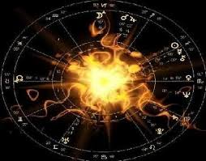
Plan de présentation
Introduction ;
L’astronomie inférieure ;
L’attraction : affinité ou disparité ?
La génération et la corruption;
Conclusion

Slide 4
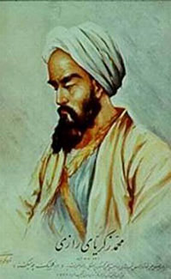
Al-Râzî (865 – 925) au nom latinisé en Rhazès ;
Bien qu’il soit un médecin Il est attiré par l’aspect alchimique de la médecine ;
Ce qui donne au corps souffrant une définition occulte ;

Slide 5
La composition du corps humain
Les esprits
Les fluides
Les solides
Les membres
Les simples
Les composés
Les homéomères
Les anhoméomères
Semblables
Dissemblables

Slide 6
La composition du corps humain
L’atome est un facteur important pour la décomposition du corps composé ;
La transformation donne un sens alchimique à la souffrance ; par le biais d’une Ame Sensible et Vivante .

Slide 7
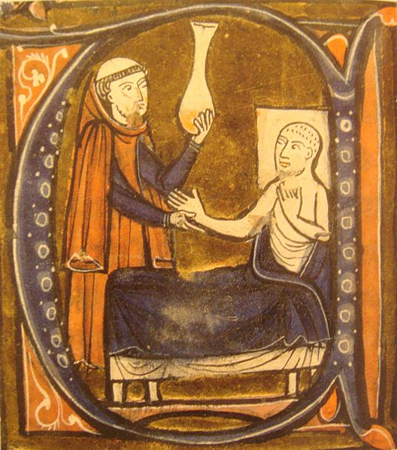
L’alchimie ou l’astronomie inferieure ; prend tout son sens en la joignant à la médecine ;
Si en alchimie on transforme les métaux vils en or ;
En médecine on métamorphose le malade en lui rendant sa santé.

Slide 8
L’astronomie inférieure

Slide 9
La « transmutation » se fonde sur deux idées :
La composition
La décomposition
La génération
La corruption

Slide 10
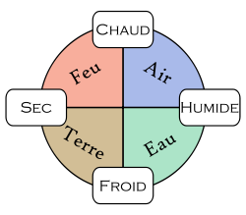
L’ensemble des organes est unique dans chaque corps, et donne la structure suivante :
Les humeurs
Les tempéraments
Des natures variables
en quantité
en qualité
Les niveaux dépendent d’une échelle alchimique

Slide 11
Chaque être est installé à un niveau de la création
Deux sortes de Transformations possibles
Le genre
Le niveau
Les Transformations sont faites
La Nature (Pierre Ph.)
L’alchimiste
La Transformation répond au système des qualités occultes
Chaque chose à un côté intérieur caché ou intime

Slide 12
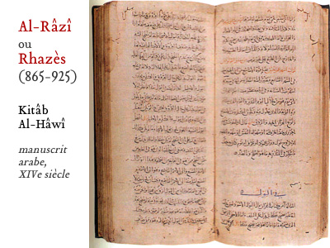
Les œuvres razienne ne contiennent pas de spéculation arithmologiques ;
Mais elle orientent vers une chimie expérimentale en train de naître ;
La transmutation a pris un autre sens ;
Le médecin doit écouter la nature, en lui tendant ce dont elle a besoin !

Slide 13
L’attraction : affinité ou disparité ?

Slide 14
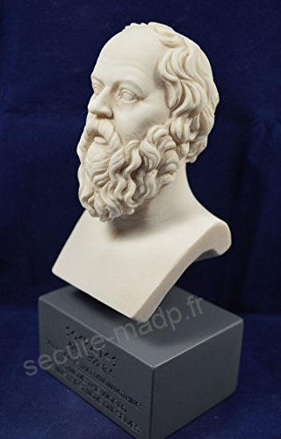
L’alchimie est basée sur une « sympathie universelle » qui unit les parties vivantes de l’Univers ;
L’Aphorisme de Platon (m. 348).
«La nature accompagne nécessairement la nature, la nature vainc la nature, elle se réjouit de la nature ».

Slide 15
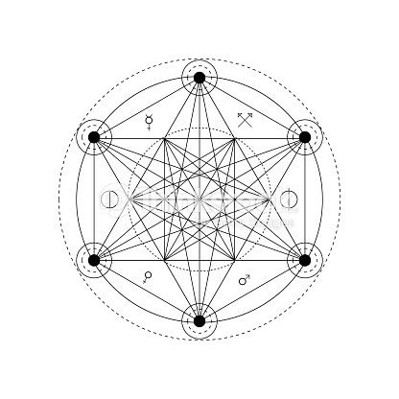
La cause de l’attraction est-ce par :
L’attraction est causée par la disparité ;
Une force dans les choses mesurée par la qualité ;
Ex. un médicament laxatif peut attirer certaines humeurs que d’autres, etc.
La convenance
المُوافـــقــــة
La disparité
المُخالـــــفـــــة

Slide 16
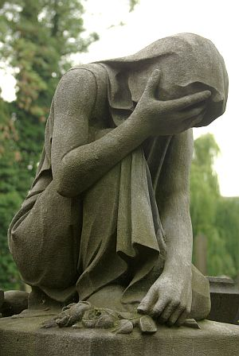
Les corps sont composés différemment, de même leurs facultés à endolorir ;
Leur guérison se fait par un effet contraire à l’effet initial ;
Un remède aspirant à un remède d’une nature opposée à celle de la maladie ;
Si le corps est confronté à un corps différent, ceci engendre une douleur.

Slide 17
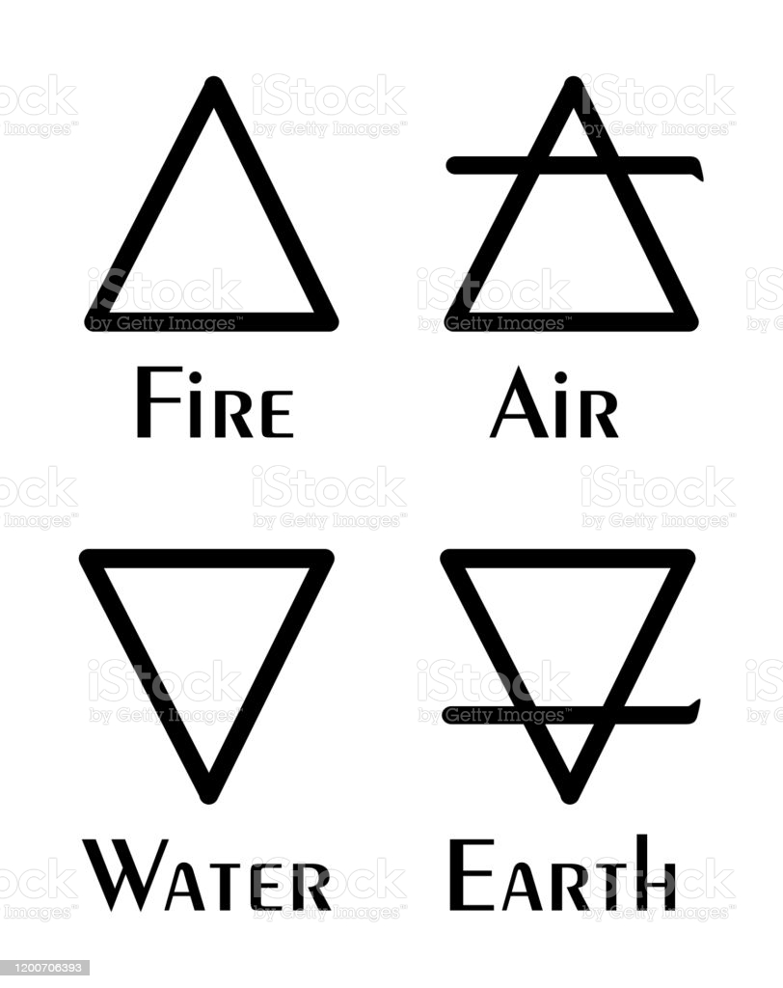
La disparité al-Mukhalafa ne peut pas être un facteur d’attraction et de traitement ;
Accepter l’attraction paraît contradictoire avec la règle razienne suivante :
« L’existence de ce que l’on aime correspond et convient à la nature »;
Comment peut-on faire équivaloir ces deux principes ?

Slide 18
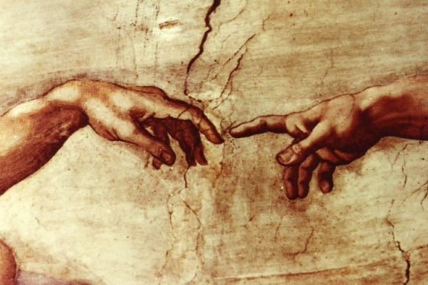
L’attraction faite par l’inconvenance; dans le cas où un convenant est sujet de séduction ;
La séduction par la disparité n’enfreint pas la loi de la convenance ;
Al-Râzî nous parle des plaisirs et de leurs opposés ; Ex. voix aigüe voix grave
Le principe de sympathie, s’alimente tantôt par la convenance tantôt par la disparité.

Slide 19
La génération et la corruption
La souffrance, est-elle inhérente à l’existence de l’homme ?

Slide 20
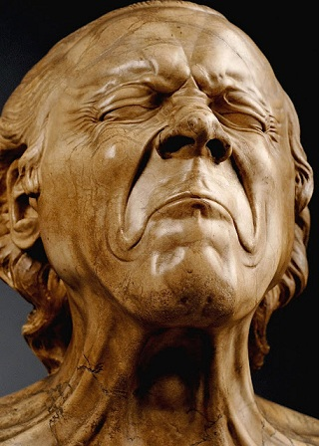
La cause de la souffrance est l’interpénétration de l’âme dans le corps qui se corrompt ;
L’âme attachée demeure souffrante, après l’inévitable séparation ;
La souffrance est l’inadéquation entre la manière de voir les choses et leur nature réelle ;

Slide 21
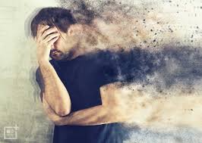
La souffrance s’explique par la difficulté d’accepter l’impermanence des choses aimées perdues ;
sentiment de frustration ;
Les choses aimées sont candidates à la disparition suite à la corruption causée par la possession successive ;
al-Râzî invite l’homme à apprendre le principe de mutabilité des choses.

Slide 22
« L’homme intelligent scrute et contemple ce qui, dans ce monde, est affecté par la génération et la corruption. (…) tout en lui s’en va, s’oublie, change, se corrompt, et disparaît.».
La Médecine spirituelle

Slide 23
Merci de votre attention !

Slide 24
ORGANISATRICES
PARTENAIRES
PARTENAIRES DES ACTIVITÉS SCIENTIFIQUES

